Slide 1
如火的青春，我的大学

Slide 2
目录
CONTENTS
01
大学时光 College time
02
你的梦想 Your dream
03
勇往直前advance bravely
04
追梦计划 Dream plan

Slide 3
01
青春校园

Slide 4
Youthfulness
01
正迈进青春门槛的我们，
在世间摸索探寻方向
02
正迈向成熟大门的我们，
再困难面前不会低头
03
正探索在知识海洋的我们，
对未来充满幻想

Slide 5
Youthfulness
经历了十年寒窗，终于迎来了
向往已久的大学生活
令人向往的大学生活真的像人们说的那样轻松美好吗？
如何度过大学时光才不会留有遗憾呢？

Slide 6
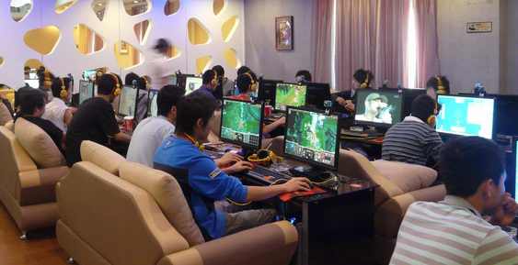
Youthfulness
我们置身于一个媒体异常发达的时代，现实的生活又充满着各种各样的焦虑与诱惑，网络中“美好的”虚拟世界成为了大学生前进道路上的劲敌。
加入
文字
加入
文字

Slide 7
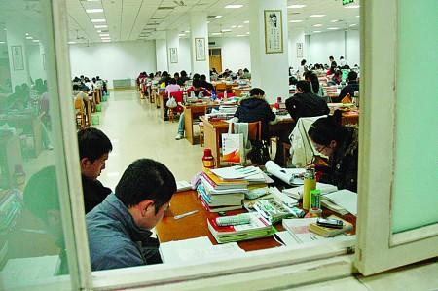
Youthfulness
青春是美妙的,挥霍青春就是犯罪。
----------萧伯纳
SO
加入
文字
加入
文字
作为大学生的你，是选择在虚拟世界中寻求一时的刺激，还是脚踏实地，砥砺前行呢？

Slide 8
02
最初的梦想

Slide 9
Dream
人类的心灵需要理想甚于需要物质。
-----雨果
不要怀有渺小的梦想，它们无法打动人心。
——歌德
世界上最快乐的事，莫过于为理想而奋斗。
------苏格拉底
人的活动如果没有理想的鼓舞，就会变得空虚而渺小。
-----车尔尼雪夫斯基

Slide 10
Dream
短暂的激情是不值钱的，只有持久的激情才是赚钱的。
------马云
生活若剥去了理想、梦想、幻想，那生命便只是一堆空架子。
------李宁

Slide 11
03
勇往直前

Slide 12
01
02
山路曲折盘旋，但毕竟朝着顶峰延伸。

只有创造，才是真正的享受，只有拚搏，才是充实的生活。


即使道路坎坷不平，车轮也要前进；即使江河波涛汹涌，船只也航行。
03
04
敢于向黑暗宣战的人，心里必须充满光明。


Slide 13
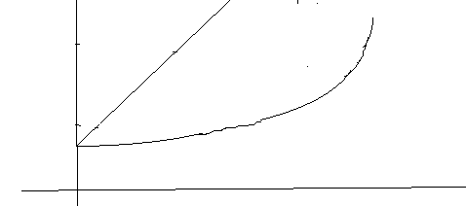
输入标题内容
理想中的进步曲线
现实中的进步曲线
很多时候，人们总想着进步，想要收获成功——殊不知，成功乃日积月累，前面的努力都是为了以后的铺垫，只有勇往直前，才能成为人生赢家！

Slide 14
勤奋是你生命的密码，能译出你一部壮丽的史诗。
如果惧怕前面跌宕的山岩，生命就永远只能是死水一潭。
我们这个世界，从不会给一个伤心的落伍者颁发奖牌。
没有激流就称不上勇进，没有山峰则谈不上攀登。

Slide 15
04
追梦计划

Slide 16
明确目标；披荆斩棘！
把握机遇；坚定目光!
坚持梦想；乘风破浪！
不忘初心；方得始终！

Slide 17
2
不要将自己的颓废看似洒脱！
方向错了，停止就是进步！
君不见，万物逆旅已忘初心；
君不见，百代过客憔悴不堪。
1

Slide 18
今天很残酷，明天更残酷，后天很美好，但大部分人都死在明天晚上，看不到后天的太阳
后天
今天
明天
残酷
更残酷
美好

Slide 19
Dream
成功源于失败，下次一定行！
相信自己
我行！
你不行！
!!!
0

